Slide 1
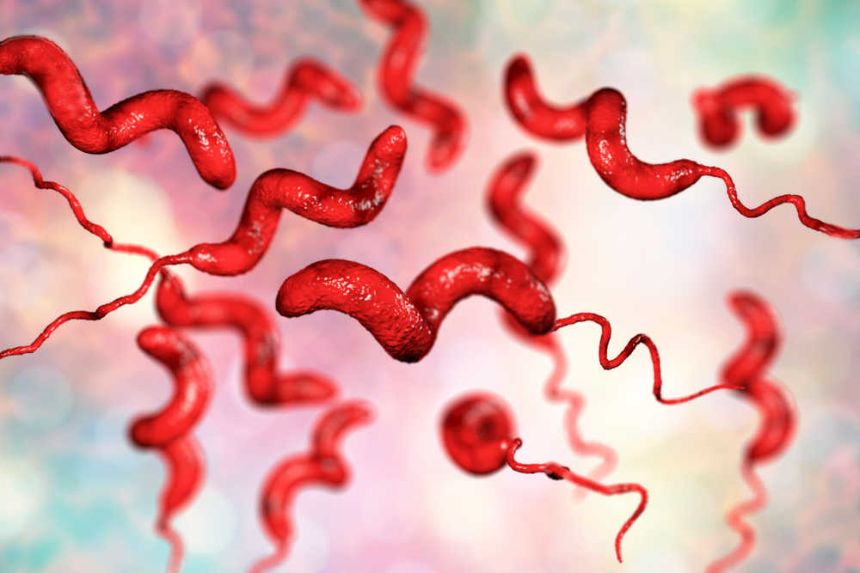
Campylobacter spp.
C. jejuni
C. fetus subsp. fetus
C. fetus subsp. venerealis
Transmisija: feko-oralno, polnim putem
-Komensali crevne i oralne mukoze

Slide 2
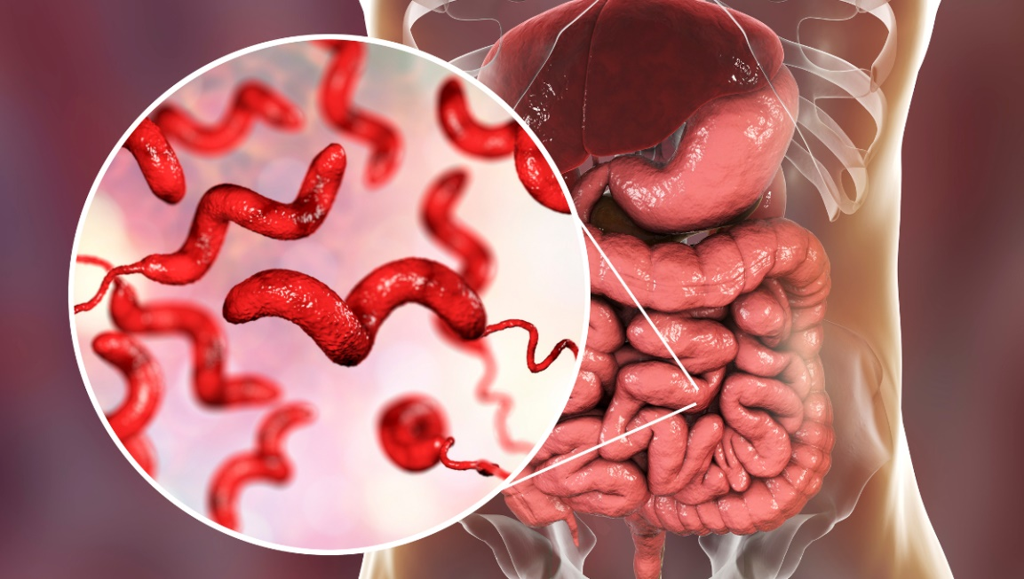
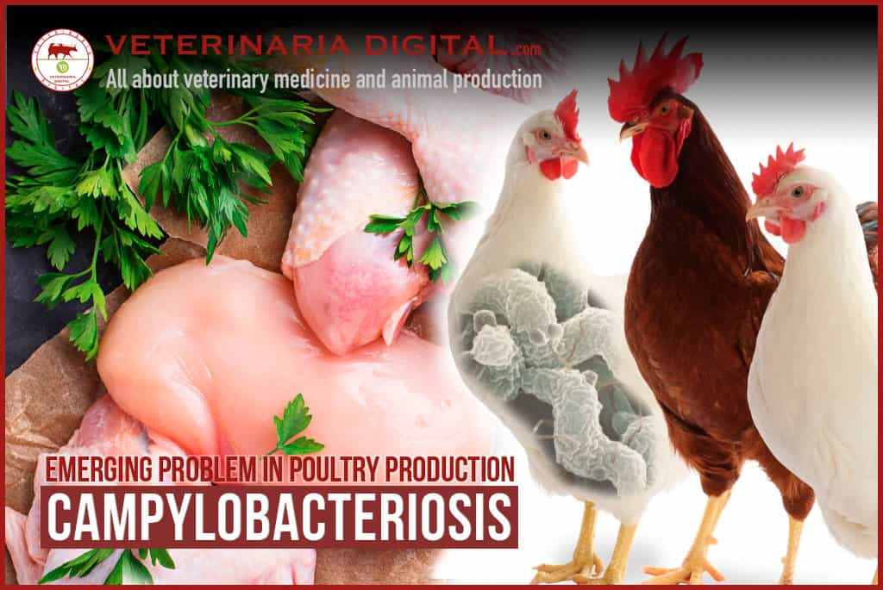
Campylobacter jejuni
Komensal u digestivnom traktu
sisara i ptica
Ovce: pobačaj
Psi i mačke: enteritis
Živina: hepatitis
Ljudi:
enterokolitis

Slide 3
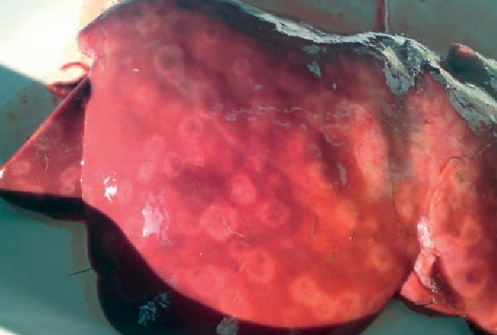
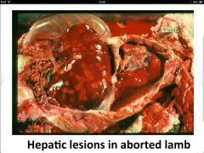
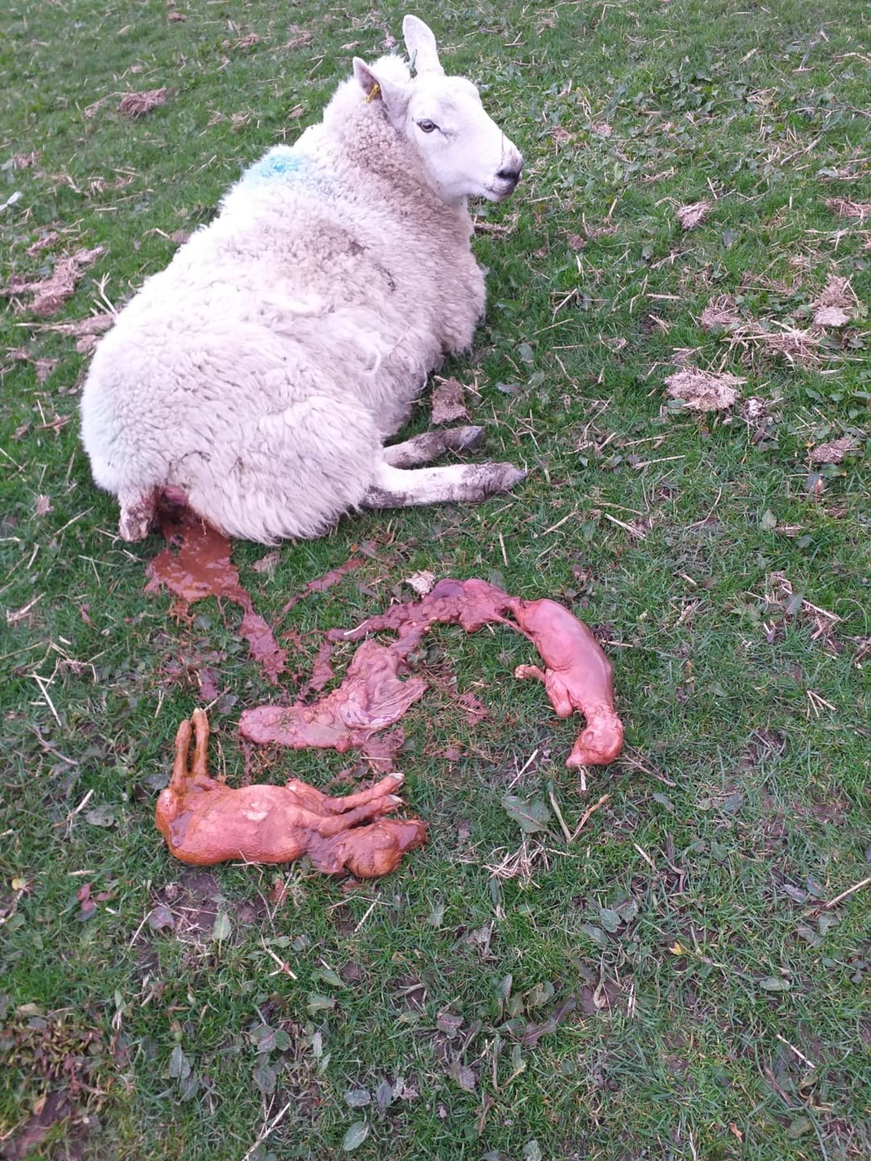
C. fetus subsp. fetus
Komensal digestivnog trakta goveda i ovaca
Ovce: genitalna kampilobakterioza
-zapaljenje placente sa posledičnom pojavom pobačaja ili
-rađanje slabovitalne jagnjadi
Okrugle nekrotične lezije na površini jetre pobačene jagnjadi - sa svetlim uzdignutim ivicama i udubljenim tamnijim centrom
Goveda: pobačaji-sporadično
Ljudi: oportunistički patogen - sistemsko oboljenje, pobačaji

Slide 4
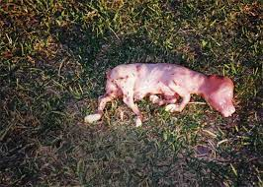
C. fetus subsp. venerealis
Goveda: genitalna kampilobakterioza
privremeni sterilitet, pobačaji u ranom stadijumu graviditeta, endometritis, salpingitis...
Asimptomatski inficirani bikovi
kliconoše - perzistentna infekcija u vaginalnoj sluznici

Slide 5
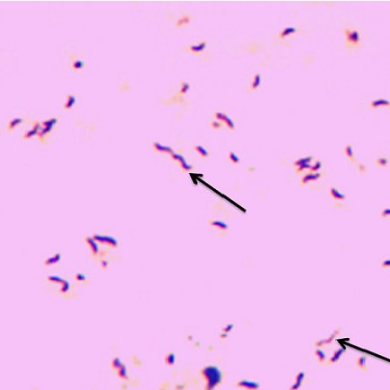
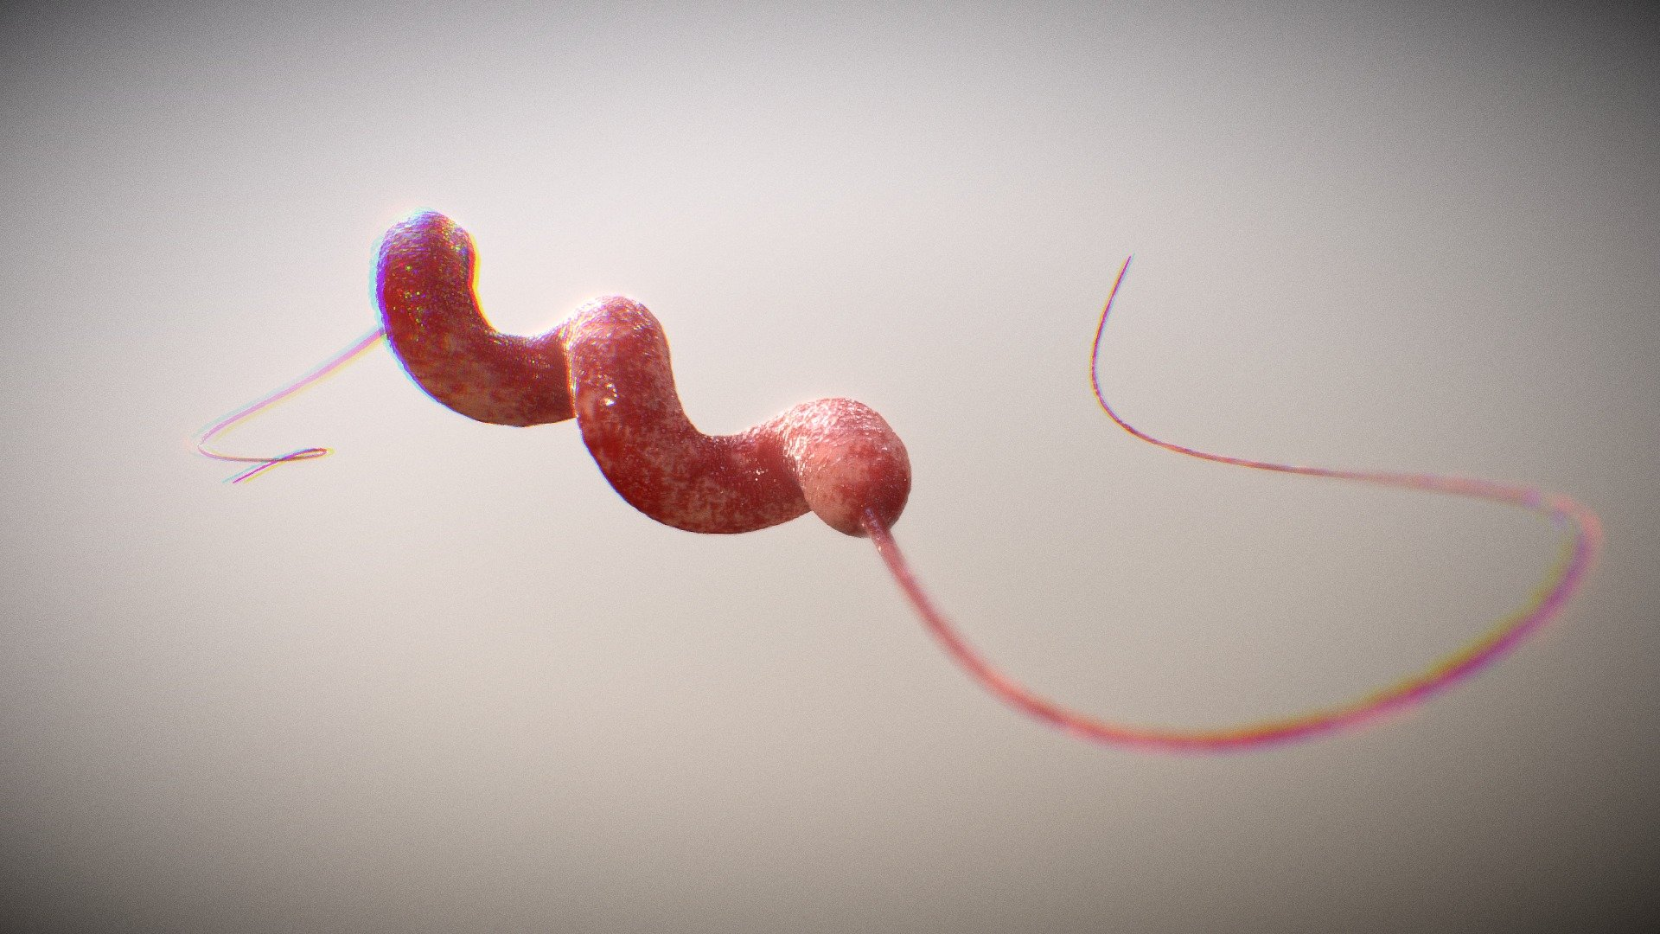
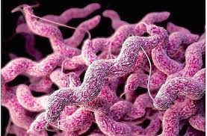
Morfološke i tinktorijalne osobine
Gram – negativne
Karbol fuksin
Zarez, S ili lastina krila
Imaju flagelu

Slide 6
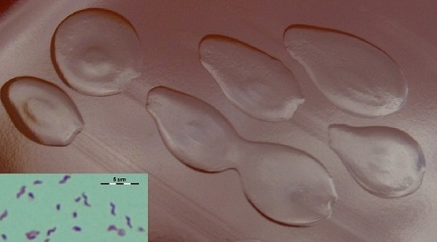
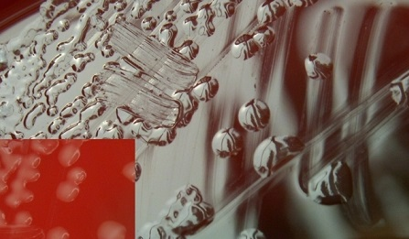
Kulturelne osobine
Mikroaerofilni
Campylobacter fetus - selektivna podloga - Skirrow agar
C. fetus – okrugle, sitne, ispupčene, glatke, providne –
kapi rose
C. jejuni - veće, ravne, sivkaste, razlivene

Slide 7
Fiziološke i biohemijske osobine
pokretne, mikroaerofilne...
Materijal za pregled
Transportna Cary Blair podloga
Pobačaji - sadržaj sirišta, placenta, jetra ili pluća pobačenih fetusa
Sterilitet - vaginalna sluz, bris/ispirak prepucijuma, seme bikova
Dijareja pasa i mačaka – feces, skarifikat rektuma
Hepatitis živine - jetra

Slide 8
Dijagnoza
Mikroskopski pregled – morfologija
Tinktorijalne
Nativni preparat – pokretljivost
Kulturelne, fiz.-bh...
Imunofluorescencija
Serologija
Molekularna
Metoda aglutinacije vaginalne sluzi
Terapija:
*rezistencija

Slide 9
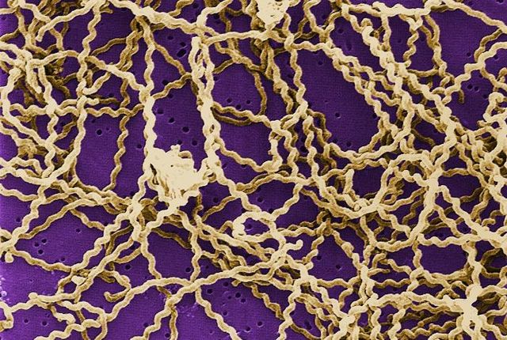
Leptospira spp.

Slide 10
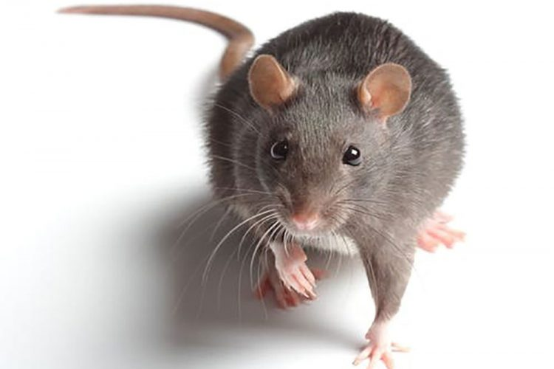
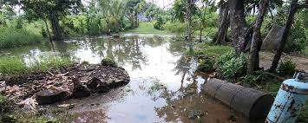
Leptospire: vlažna staništa
perzistentna infekcija bubrežnih tubula
izlučivanje putem urina
širenje u spoljašnju sredinu
Rezervoari:
subklinički tok - dug period izlučivanja putem urina
Slučajni domaćini:
klinički manifestno oboljenje
KLICONOŠE!!!

Slide 11
Leptospiroza:
blage infekcije urogenitalnog trakta
teški sistemski poremećaji
***Izlučuju se urinom posle 10. dana
prelaze u tkiva, naročito u parenhimatozne organe (jetra, slezina, bubrezi)
(kod gravidnih životinja: fetalna tkiva – pobačaj)
mukozne membrane / oštećena koža
10ak dana
krvotok
At
Oštećenje ćelijske membrane eritrocita, endotela krvnih sudova i parenhima jetre inficiranih životinja
Krvarenje, hemoglobinurija, žutica

Slide 12

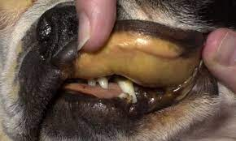
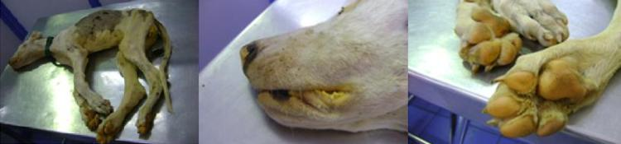
PSI: - akutno oboljenje praćeno visokom temperaturom, hemoragičnim gastroenteritisom, povraćanjem, pojavom krvarenja, žutice, akutnim otkazivanjem bubrega, pobačaji

Slide 13
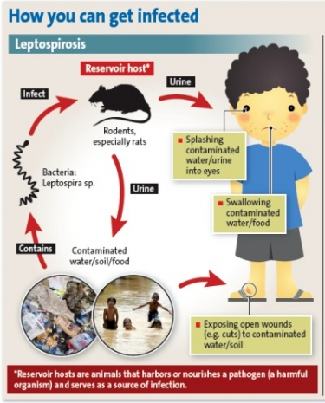
BO, OV SU: subklinička infekcija sa padom mlečnosti kao jedinim simptomom ili
pobačaji, hemoglobinurija i žutica praćene povišenom telesnom temperaturom
Leptospiroza:
zoonoza

Slide 14
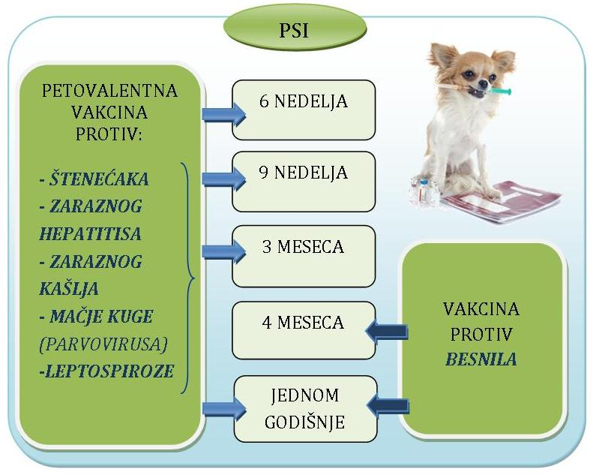

Slide 15
Patogene vrste:
L. interrogans
L. borgpetersenii
L. alexanderi
L. inadai
L. fainei
L. kirschneri
L. noguchi
L. santarosai
L. weilii
L. wolffii
serogrupe
serovarijeteti
L. icterohaemorrhagiae
L. grippotiphosa
L. canicola
L. pomona
L. hardjo
L. bratislava

Slide 16
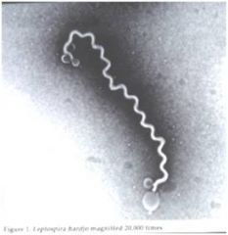
Morfološke i tinkorijalne osobine
Spiralne bakterije - veliki br. zavoja iste dužine i male amplitude – na krajevima kukice
prema građi ćelijskog zida svrstane u Gram negativne, ali…
direktno bojenje: impregnacije srebrom (bojenje po Levaditti-ju)
indirektno bojenje: bojenje nigrozinom ili tušem
nativni (neobojeni) preparati – mikroskop sa tamnim poljem
Kulturelne osobine
Tečne podloge: EMJH, Korthof
Inkubacija: 12 - 26 nedelja

Slide 17
Materijal za pregled
-Krvni serum, urin, puna krv, bubrezi, jetra i dr. tkiva, sadržaj sirišta pobačenog fetusa, placenta i iscedak iz uterusa (dijagnostika pobačaja)
Dijagnoza
Primena konvencionalnih mikrobioloških metoda – retko, posebne lab.
Nativni preparat
Tinktorijalne osobine
Imunofluorescencija – At-Ag
PCR
Serologija – najčešće:
1. MIKROSKOPSKA AGLUTINACIJA – regerentna serološka metoda: MAT
2. ELISA

Slide 18
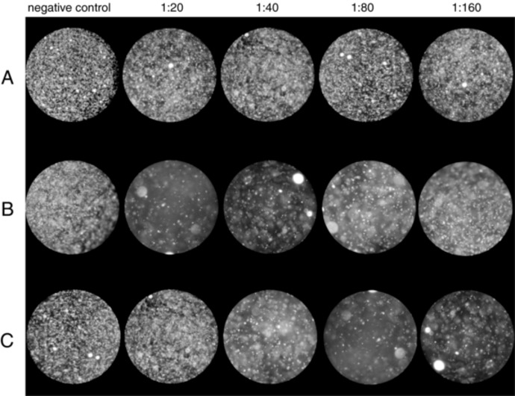
Ag - žive kulture leptospira
Mikrotitraciona ploča: jednaka zapremina suspenzije leptospira + serijska razređenja ispitujućeg krvnog seruma (At?)
Inkubacija, posmatranje primenom mikroskopa sa tamnim poljem
+ r-ja: aglutinat
npr.
1:100 - sumnja na infekciju,
1:200 i viši - pozitivno
1:800 prisustvo aktivne infekcije
Terapija
anibiogram?
Tetraciklini

